Slide 1



TIẾT 3
Nguyễn Phương Hạnh

Slide 2

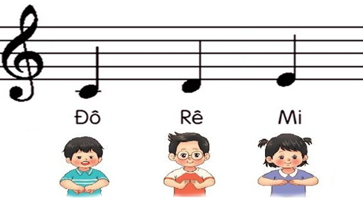



AI NGHE TÀI HƠN

Slide 3

ÔN TẬP ĐỌC NHẠC
BÀI SỐ 2

Slide 4
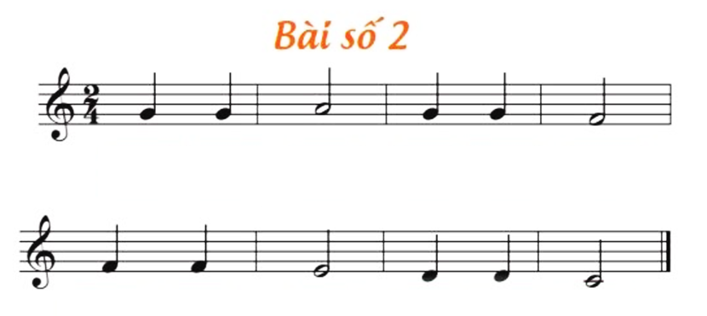

Slide 5

BÀI SỐ 2
ĐỌC NHẠC THEO KÍ HIỆU BÀN TAY
VỚI NHẠC ĐỆM

Slide 6
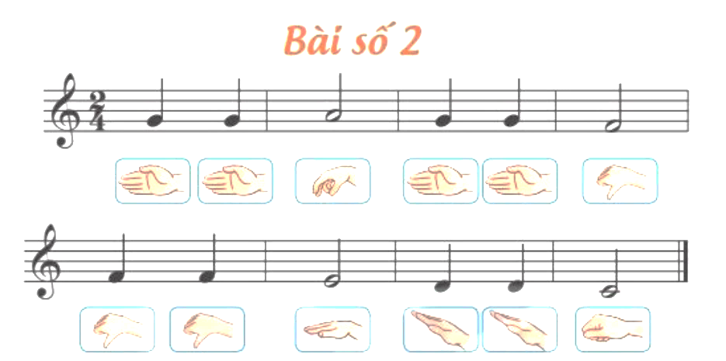

Slide 7
BÀI SỐ 2
ĐỌC NHẠC KẾT HỢP
GÕ ĐỆM THEO NHỊP

Slide 8
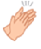

Slide 9
BÀI SỐ 2
ĐỌC NHẠC KẾT HỢP
HOÀ TẤU NHẠC CỤ

Slide 10
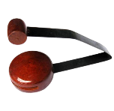


Slide 11

Bài hát: VUI ĐẾN TRƯỜNG

Slide 12
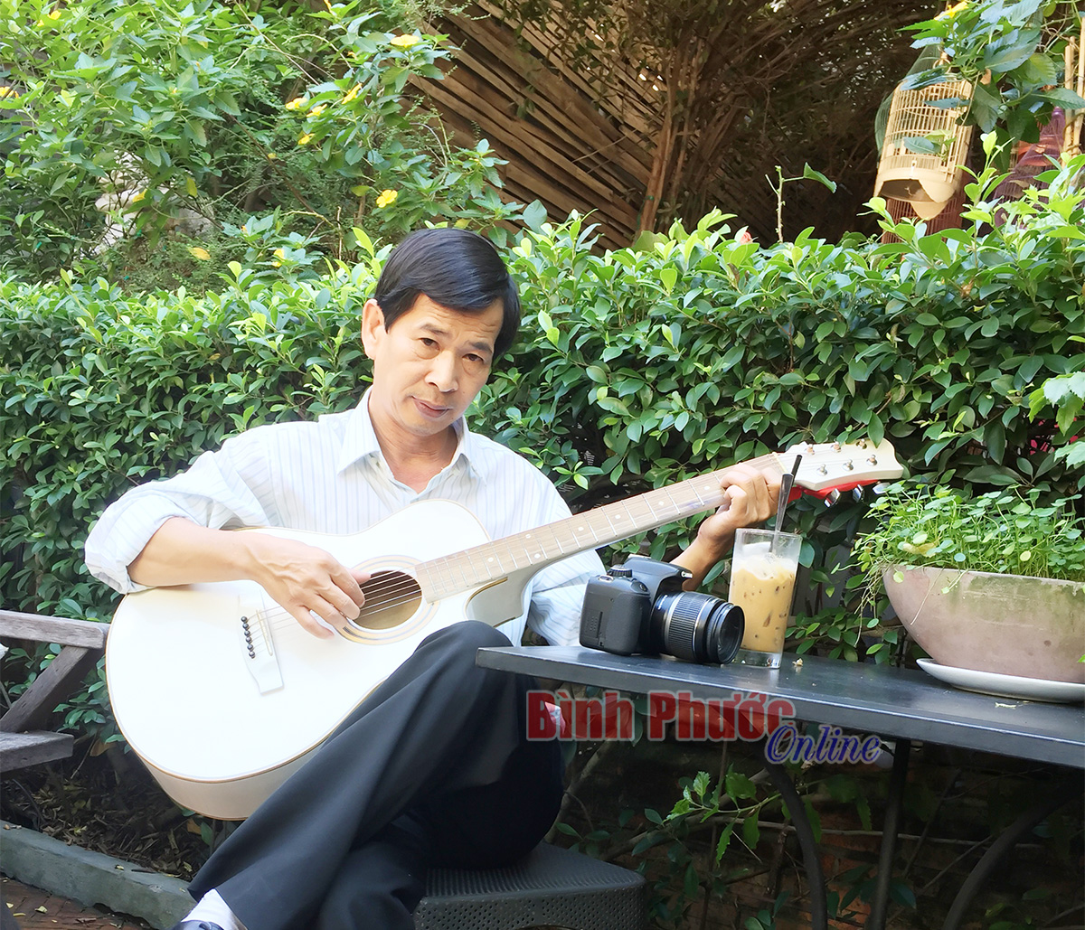
TÁC GIẢ - NHẠC SĨ LÊ QUỐC THẮNG
Nhạc sĩ Lê Quốc Thắng (bút danh: Nguyên Thanh) sinh 7/9/1962 tại Trà Vinh, hiện sống tại thành phố Hồ Chí Minh.
Một số tác phẩm chính: Phố xa, Tình xanh, Búp bê bằng bông, Nụ cười hồng, Mái trường mến yêu, …

Slide 13

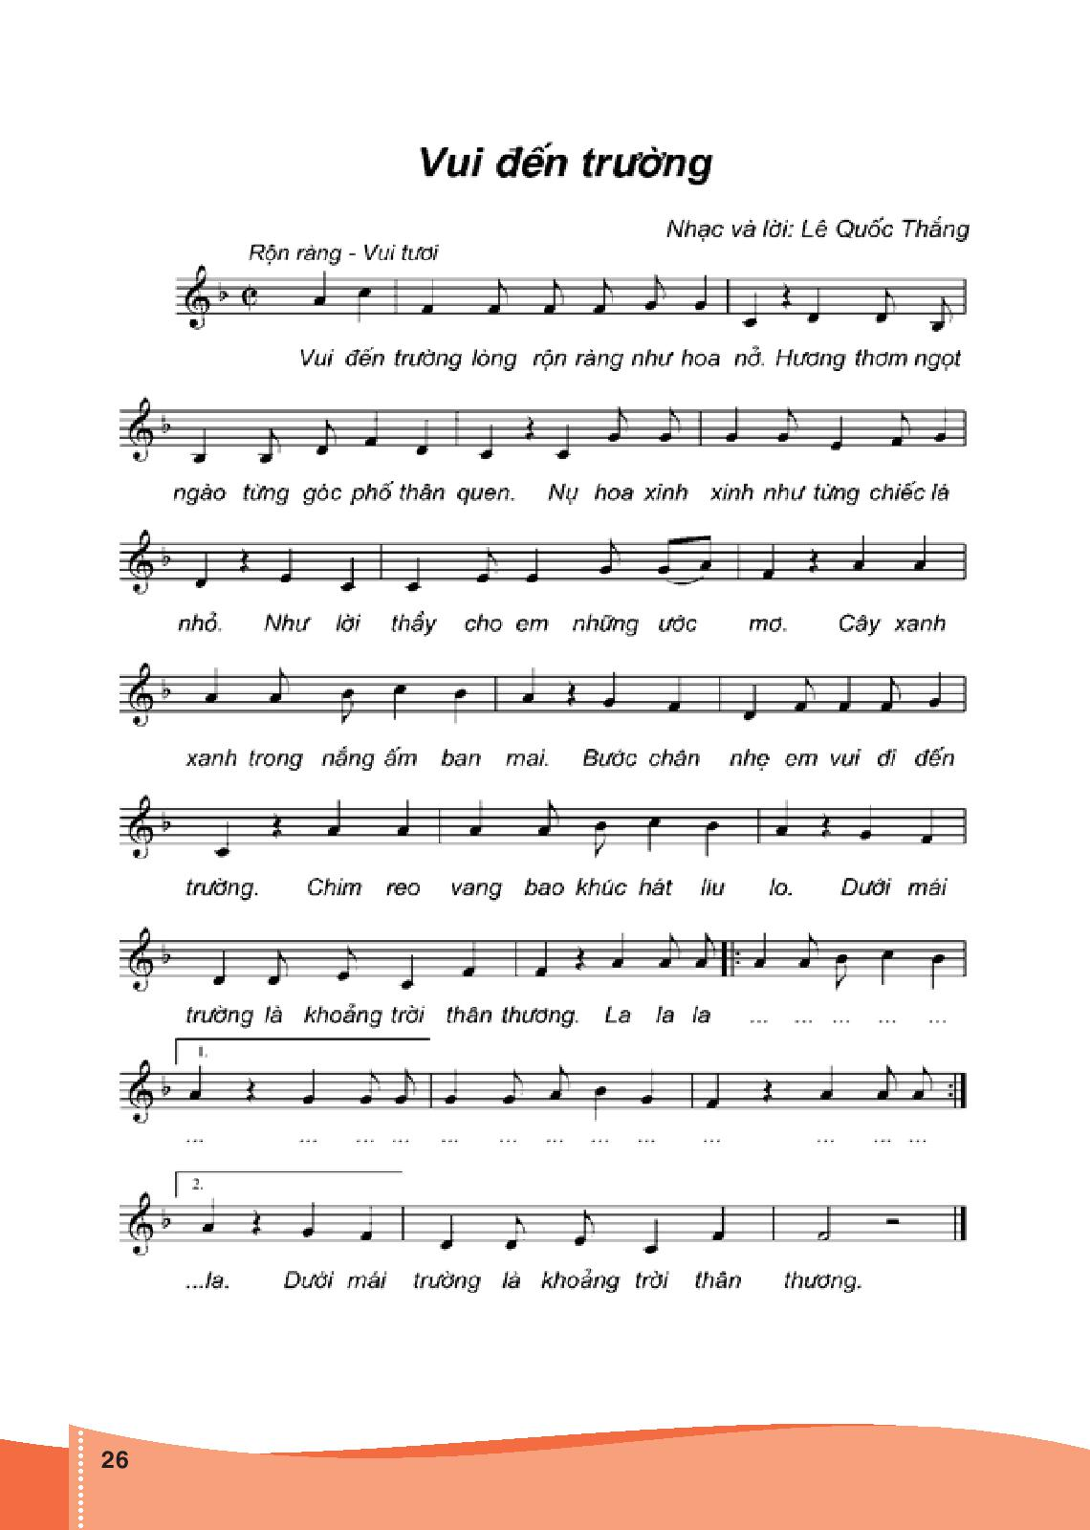

Slide 14
VUI ĐẾN TRƯỜNG
NGHE NHẠC KẾT HỢP
GÕ ĐỆM THEO NHỊP ĐIỆU

Slide 15
